Slide 1

近期学习汇报
导师：刘泽潮
报告人：程伟欣
学号：1202102043

Slide 2

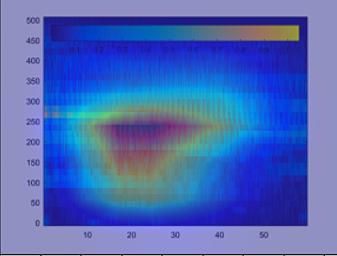
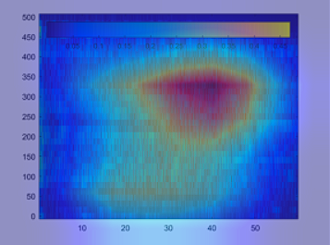
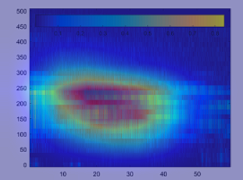
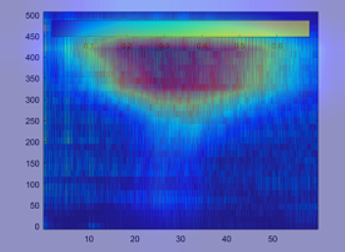
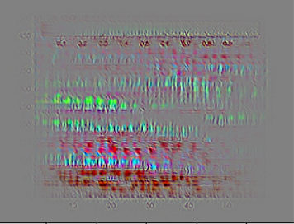
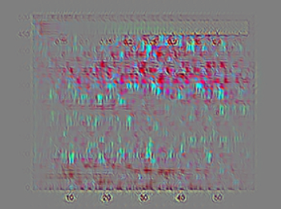


01
cam热力图结果
轮对1热力图
轮对2热力图
轮对3热力图
轮对4热力图
热力图区背景

Slide 3
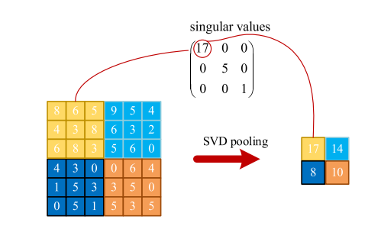
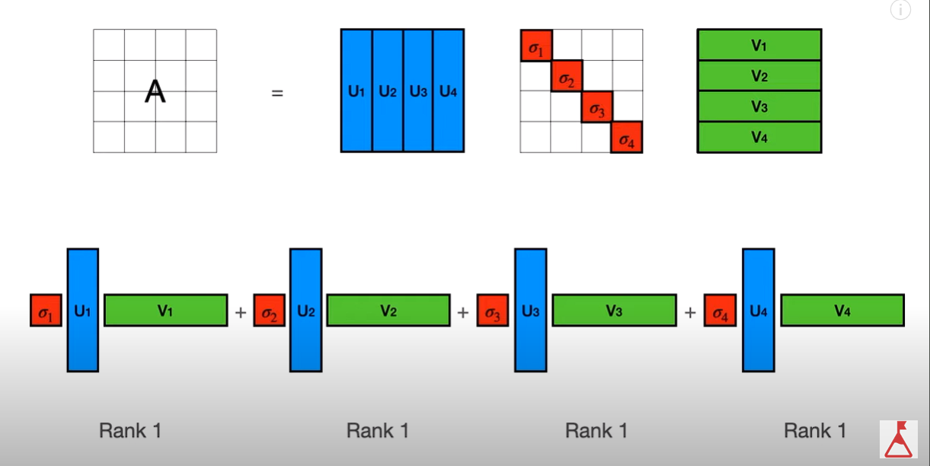
01
svd降维
Intelligent fault diagnosis of rolling bearing based on wavelet transform and improved ResNet under noisy labels and environment
https://www.youtube.com/watch?v=DG7YTlGnCEo

Slide 4
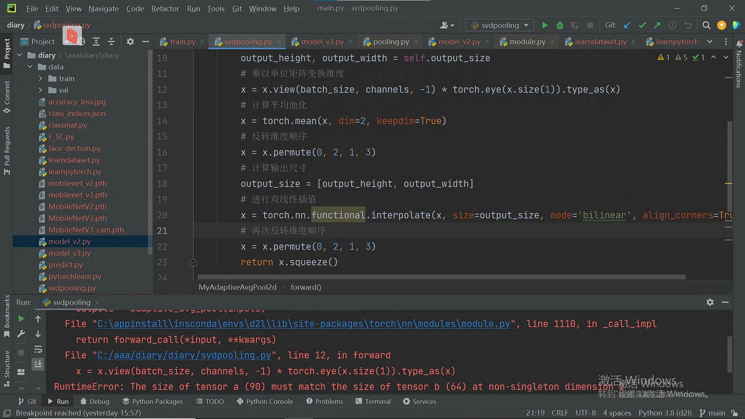
01
svd降维

Slide 5
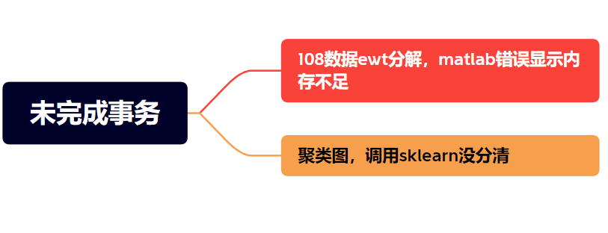
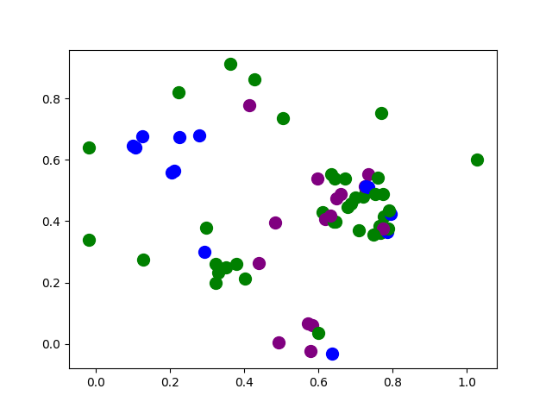
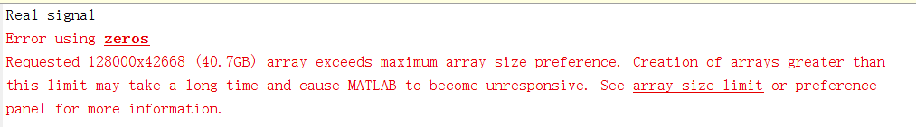
01
未完成事务

Slide 6
请老师们指导批评

